Slide 1
中國歷史 故宮博物館的三件文物介紹
孔珀豪 劉倩語 曾梓悅

Slide 2
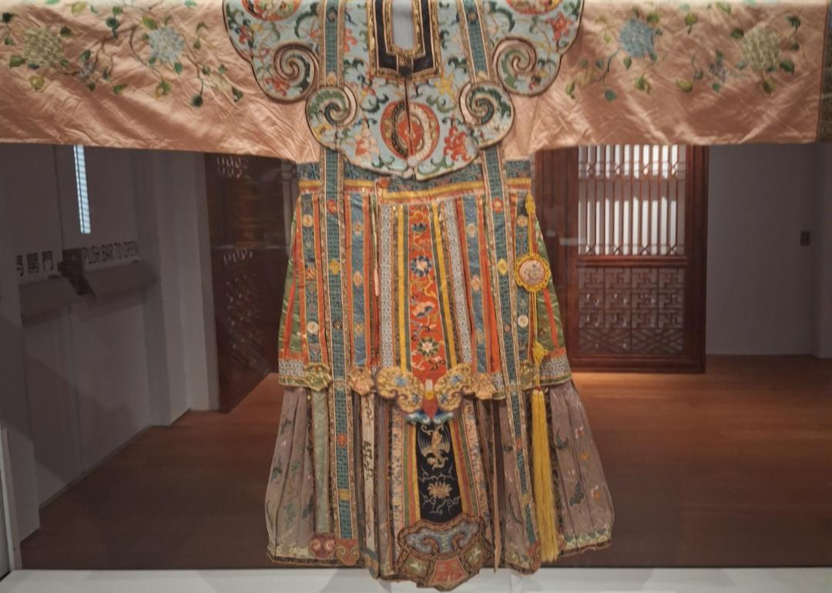
折枝花紋宮衣
它來自清乾隆(1736年至1795年)，這件戲衣又名舞衣，為舞中貴妃、公主和仙女等角色穿用。它採用奢華的緙絲(即刻絲)、織錦、刺綉、彩繪等材料和工藝制作，飄帶、百褶裙與流蘇則可增加演員舞蹈時的動感。此件戲衣是拯為難得的早期崑曲演出的服裝，亦見證了乾隆時期宮廷演戲的樂盛景象，當時為皇室服務招過千名，其戲服道具極為精美。

Slide 3
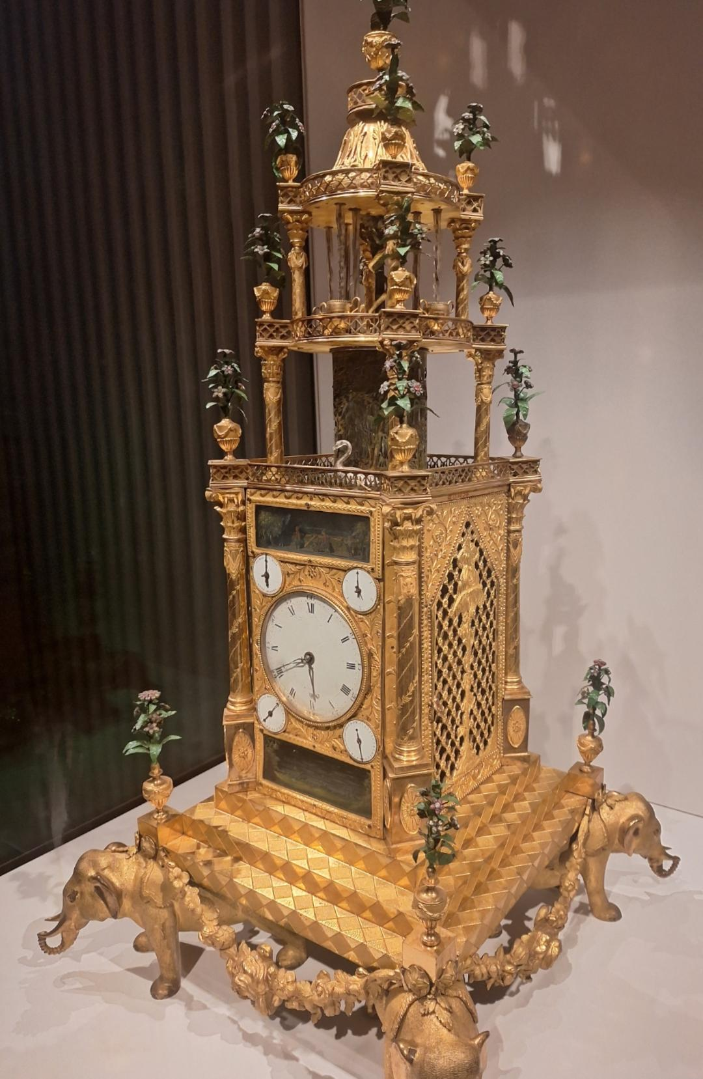
四象駄水法轉水禽鐘
它來自英國十八世紀，清代宮廷大量使用從歐洲進口和國產的機械鐘錶，康熙帝喜自鳴鐘，認為鐘能督促自己更有效率處理政務。宮中不少機械鐘錶造型奇巧，工藝精湛，部分甚至還可以變换畫面場景和奏樂機關，成為當時宮內深受歡迎的奢華陳設品。

Slide 4
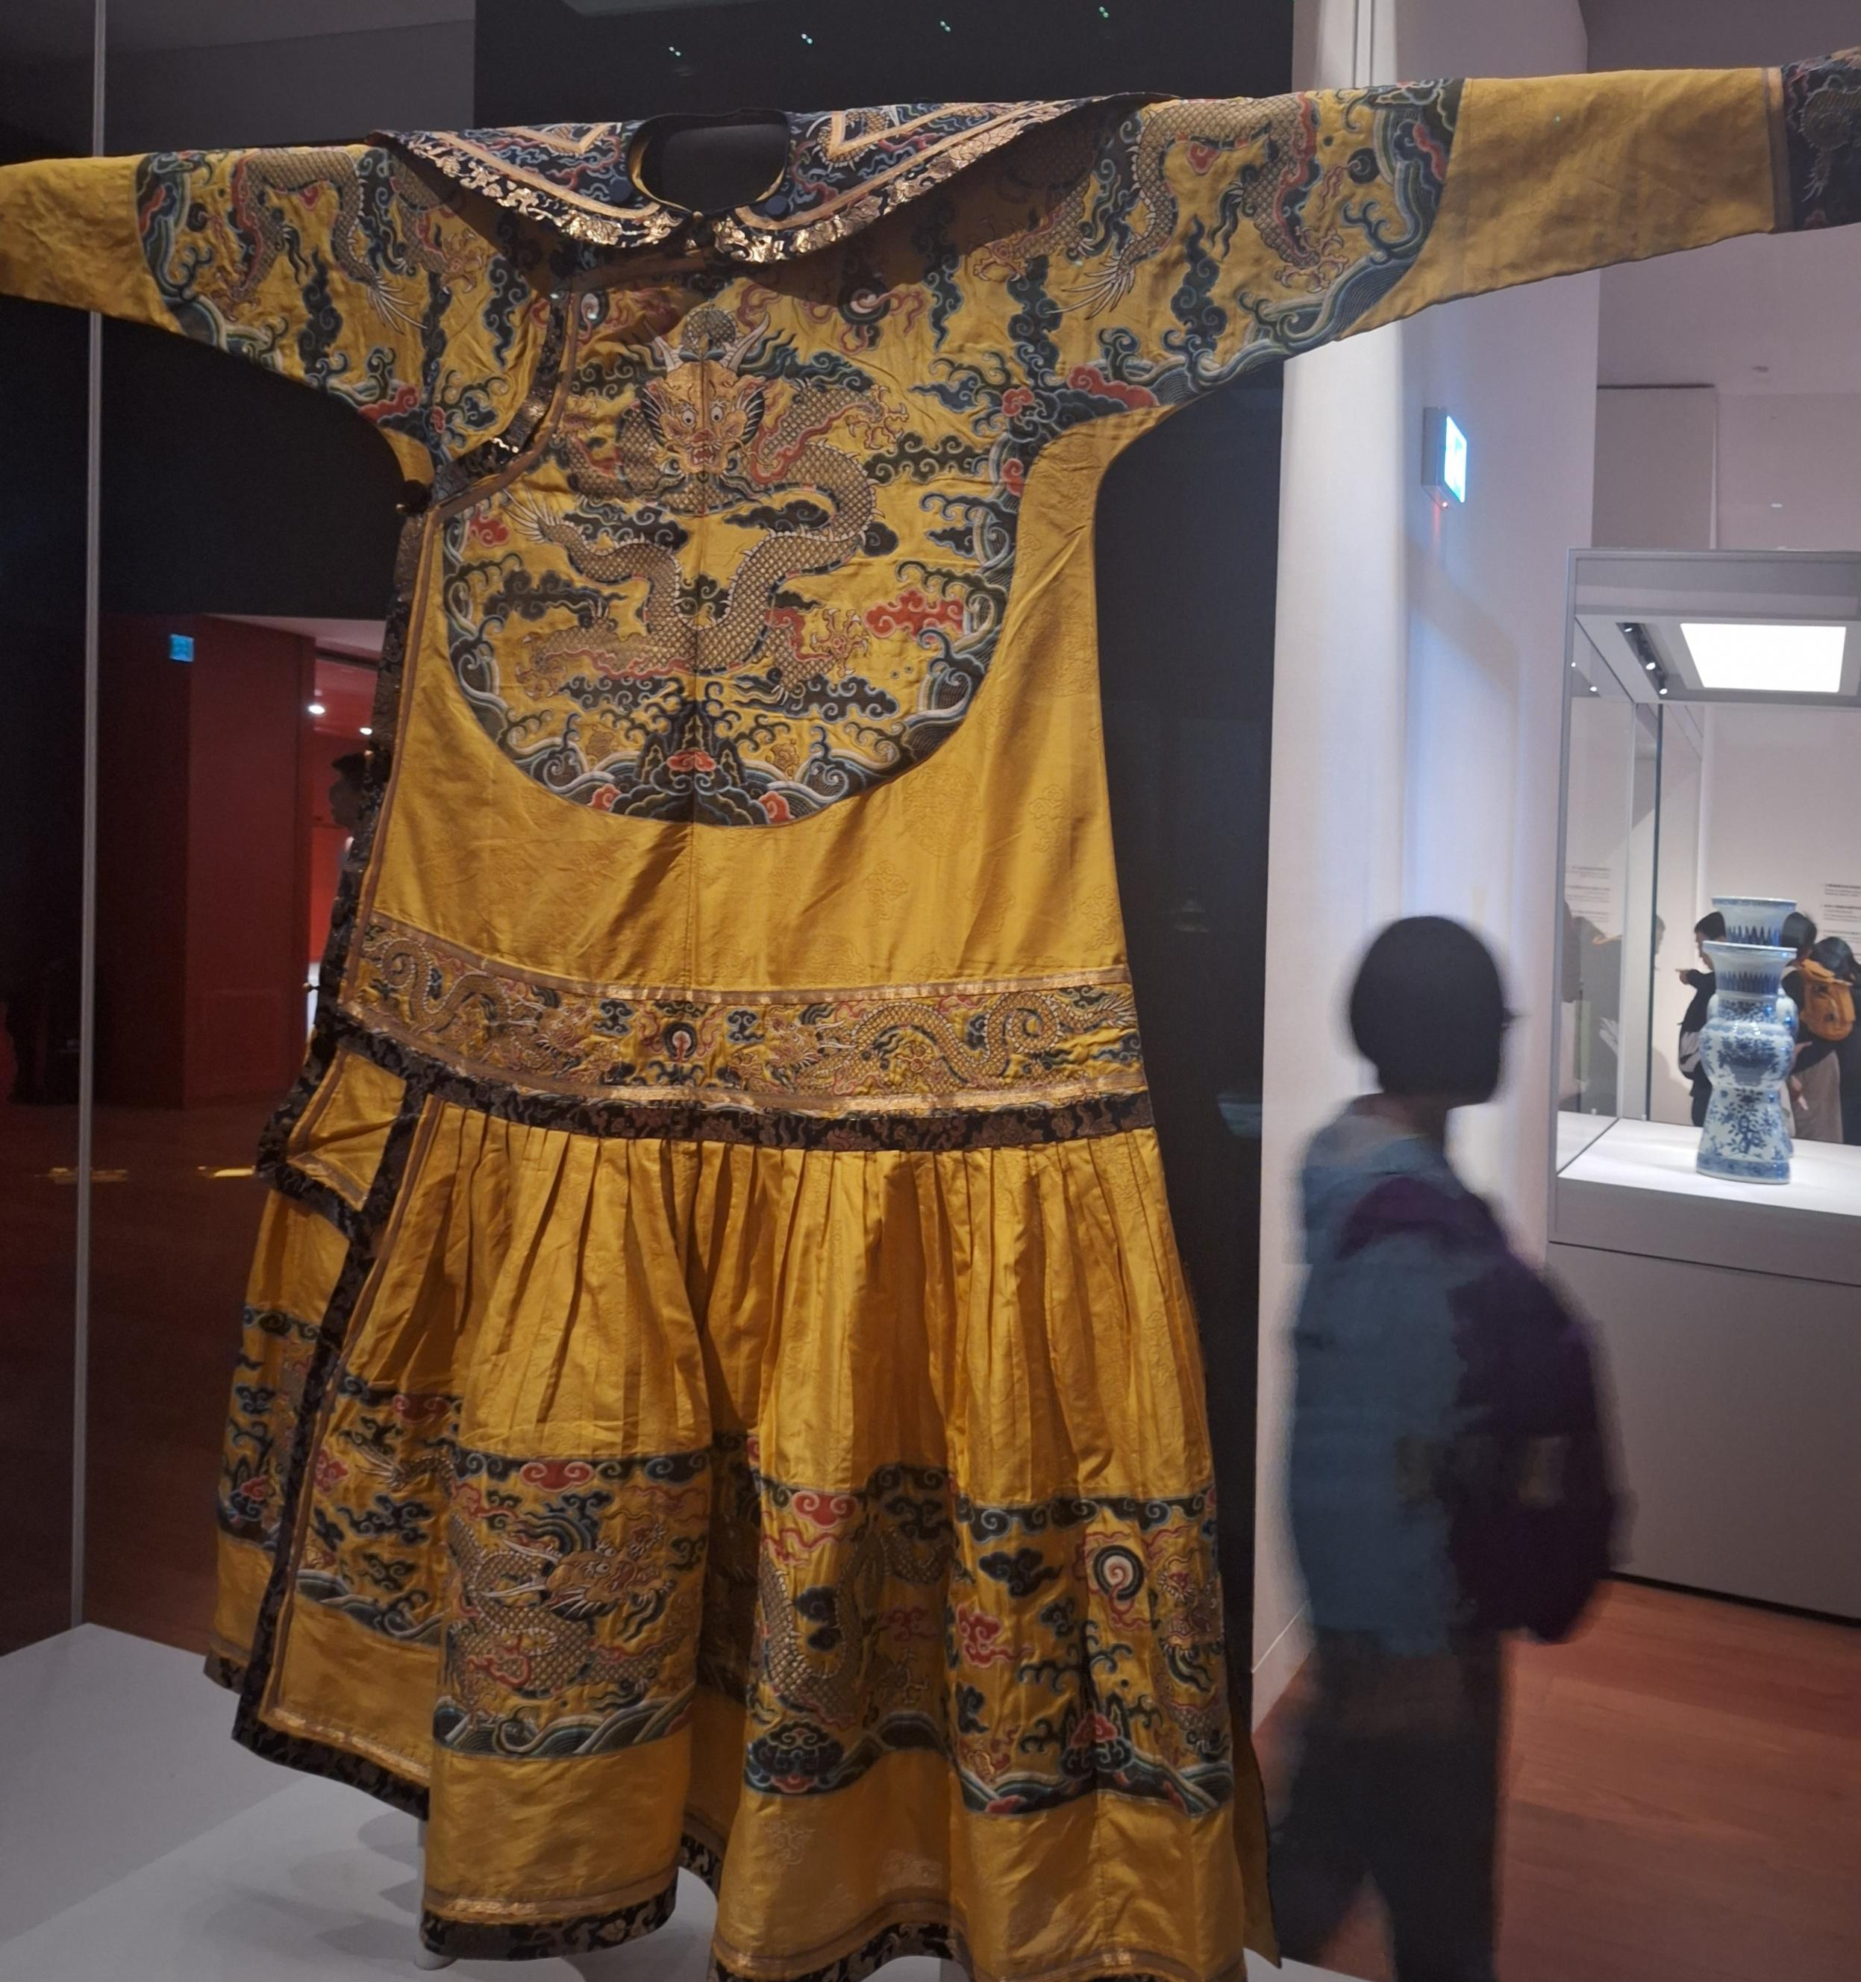
彩雲蝠壽字金龍紋男龍袍
龍袍即吉服袍，用於慶壽、年節等嘉禮。此袍飾有九候五爪金龍，前、後各三條，兩肩各一，還有一條在大襟遮住的底襟上。雖然五个龍紋並不限於皇帝使用，但根據乾隆朝的冠服制度，只有皇帝的袍服才配有十二章紋，如胸前斧形的「黼」紋，用以彰現皇帝的至尊地位和至善美德。因應特定禮制埸合和活動之需，皇帝要相應地穿戴特定類型和款式的冠服，乾隆帝曾在一天更衣多達七次。

Slide 5
完

